Slide 1
Árvores de decisão
Pedro Henrique da Silva Hinerasky

Slide 2
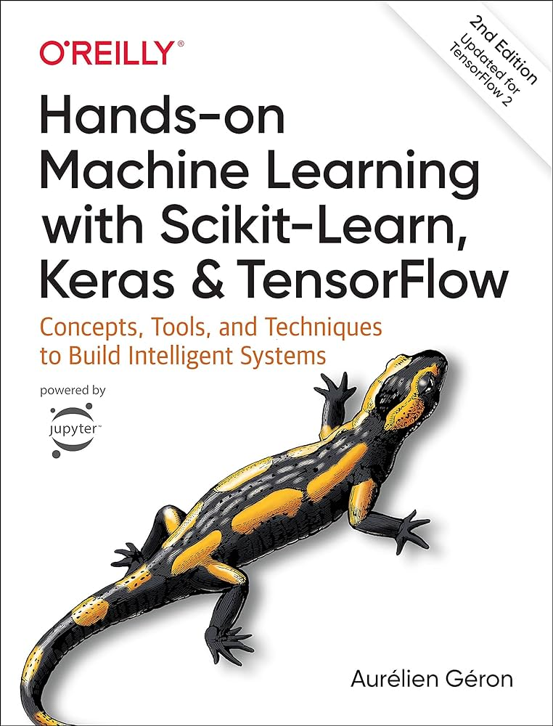
Bibliografia
Géron, A. (2019). Hands-on machine learning with Scikit-Learn, Keras and TensorFlow: concepts, tools, and techniques to build intelligent systems (2nd ed.). O’Reilly.

Slide 3
Sumário
Introdução
Treinamento e Visualização
Fazendo Previsões
Estimativa de Probabilidades de Classe
Algoritmo de Treinamento CART
Medidas de Impureza
Hiperparâmetros de Regularização
Árvores de Decisão para Regressão
Limitações

Slide 4
Introdução

Slide 5
Árvores de Decisão
São algoritmos de aprendizagem supervisionada muito utilizada na estatística e mineração de dados, conhecidos pela facilidade no uso e entendimento, além de seu grande poder.
Possuem uma estrutura hierárquica que inclui um nó raiz, nós internos que representam testes ou decisões baseadas em características dos dados, e nós folha que representam os resultados finais ou categorias.
São utilizadas principalmente na Classificação, mas também podem ser usadas com Regressão.
Árvores de decisão são a base para Random Forests, que combinam múltiplas árvores para melhorar a precisão e a robustez das previsões.
Como treinar, visualizar e fazer predições com Árvores de Decisão?

Slide 6
Treinamento e Visualização

Slide 7
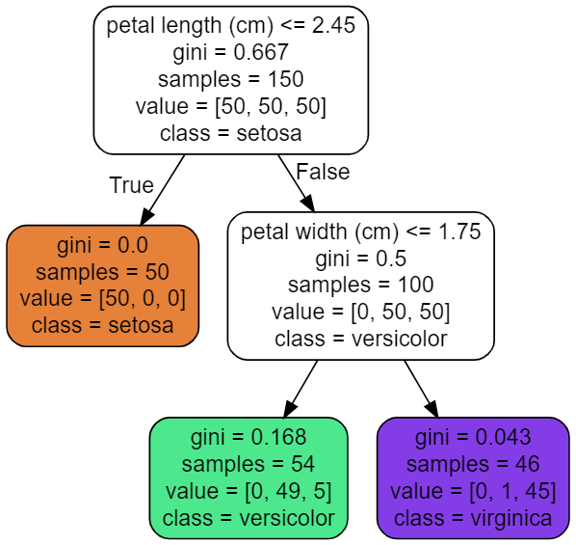
Treinamento e Visualização
condição inicial
resultados das condições
decisão final

Slide 8
Fazendo Previsões

Slide 9
Como é feita a Classificação ?
Sempre inicia-se pelo nó raiz.
O nó fará uma pergunta, indicando se o próximo nó deve ser o filho da esquerda ou da direita.
Se o próximo nó for um nó folha (sem filhos), ele não fará mais nenhuma pergunta e dirá a qual classe a Árvore previu para esse item.
Caso o nó filho não for um nó folha, ele fará outra pergunta, que levará para mais dois filhos, até chegar em algum nó folha.

Slide 10
Atributos dos Nós
Samples: número de instâncias do conjunto inicial de treino alcançam esse nó durante a criação da Árvore.
Value: o número de instâncias de cada classe do conjunto de treino presente neste nó.
Gini: atributo que mede o grau de impureza do nó. Um nó é totalmente puro (gini = 0) quando todas as instâncias de treino se aplicam a mesma classe.
Class: se refere à classe mais comum entre as amostras do nó. Em um nó folha, representa qual a classificação do item que chegou neste nó.

Slide 11
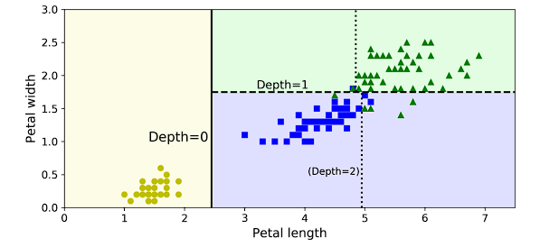
Limites da Árvore de Decisão

Slide 12
Estimativa de Probabilidades de Classe

Slide 13
Estimativa de Probabilidades de Classe
Além de apenas classificar, a Árvore de Decisão pode averiguar a probabilidade de uma instância pertencer a cada uma das classes.
Ao percorrer a Árvore até o nó folha referente a esta instância, retorna-se a razão do número de instâncias de cada classe pelo total de samples no nó.
Com isso, é possível ter uma porcentagem que infere a probabilidade da instância pertencer a cada classe. Isso se torna útil em Árvores que possuem alguns nós com Gini um pouco elevado.

Slide 14
Algoritmo de Treinamento CART

Slide 15
Algoritmo de Treinamento CART
Algoritmo utilizado pelo Scikit-Learn.
Separa o training set em dois subsets, utilizando de uma feature k e um threshold t_{k}
Escolhe a combinação de feature e threshold que produzem os subsets mais puros possíveis.
Após separar o training set sem dois subsets, separa os subsets utilizando da mesma lógica, até atingir a profundidade máxima ou uma divisão que não diminui a impureza.
O Algoritmo CART é um Algoritmo Guloso.

Slide 16
Equações do Algoritmo de CART
t_{k}
p_{i,k}
Função de custo de classificação: onde: - k é a feature - t_{k} é o threshold - m é o número de instâncias - G é o grau de impureza Gini

Slide 17
Medidas de Impureza

Slide 18
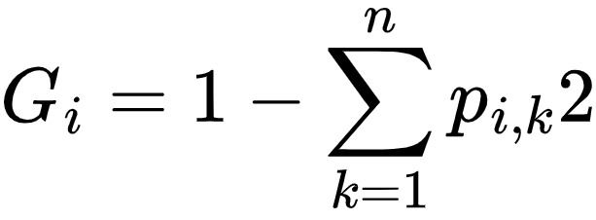
Medidas de Impureza
Gini
Índice de Gini é uma métrica que mede a impureza de um conjunto de dados. Ele indica a probabilidade de uma amostra ser classificada incorretamente se for aleatoriamente rotulada de acordo com a distribuição das classes no conjunto de dados.
Fórmula
Onde p_{i,k} é a razão das instâncias da classe k dentre as instâncias de treino do nó i.

Slide 19

Medidas de Impureza
Entropia
Entropia é uma medida de incerteza ou impureza de um conjunto de dados. É originada da teoria da informação e quantifica a quantidade de incerteza envolvida na previsão da classe de uma amostra aleatória do conjunto.
Fórmula
Onde p_{i,k} é a razão das instâncias da classe k dentre as instâncias de treino do nó i.

Slide 20
Características
Gini
Um Gini de 0 indica que todas as amostras pertencem a uma única classe (nó puro).
Um Gini próximo de 0 indica alta pureza.
Um Gini de 0.5 indica máxima impureza em um problema de duas classes (distribuição uniforme).
Entropia
Uma entropia de 0 indica que todas as amostras pertencem a uma única classe (nó puro).
Uma entropia alta indica maior incerteza ou impureza.
Para um problema de duas classes, a entropia máxima é 1 (distribuição uniforme).

Slide 21
Qual usar ?
O Algoritmo de CART utiliza por padrão Gini, porém é possível utilizar a Entropia modificando os hiperparâmetros de critério.
Em muitos casos a escolha acaba não fazendo muita diferença, pois ambas técnicas acabam gerando Árvores muito similares.
Por não envolver cálculos com logaritmos, Gini tende a ser mais rápido de computar, tornando-o um bom parâmetro default.
Gini tende a isolar a classe mais frequente no seu próprio galho da Árvore, enquanto a Entropia tende a produzir Árvores mais balanceadas.

Slide 22
Hiperparâmetros de Regularização

Slide 23
O Problema de Overfitting
Árvores de Decisão são Modelos Não Paramétricos, ou seja, não possuem um número definido de parâmetros. Por mais que isso aumente a liberdade do modelo para se adaptar aos dados fornecidos, o risco de overfitting aumenta de maneira significativa.
A fim de evitar o overfitting, é necessário limitar essa liberdade durante o treinamento. Esse processo é chamado de Regularização.
Para limitar a liberdade da Árvore de Decisão, utilizamos de certos Hiperparâmetros. Estes Hiperparâmetros dependem de qual algoritmo foi utilizado, porém seguem funcionalidades parecidas.

Slide 24
Hiperparâmetros do Scikit-Learn
max_depth: Controla a profundidade máxima da Árvore, impedindo que ela cresça excessivamente. É um dos Hiperparâmetros mais comumente utilizados.
min_samples_split: Define o número mínimo de amostras necessárias para dividir um nó, evitando nós com poucas instâncias.
min_samples_leaf: Define um número mínimo de amostras em um nó, evitando padronizar casos específicos do set de treinamento.
min_weight_fraction_leaf: Similar ao min_samples_leaf, porém utiliza-se de uma porcentagem do subset original ao invés de um número.
max_leaf_node: Define um número máximo de nós folhas, reduzindo a complexidade da Árvore.
max_features: Número máximo de features que são avaliadas para a divisão de cada nó.

Slide 25
Como Regularizar a Árvore ?
Ao utilizar os Hiperparâmetros, evitar o overfitting se torna mais fácil. Aumentando os Hiperparâmetros iniciados por min e diminuindo os Hiperparâmetros iniciados por max, grande parte dos problemas serão neutralizados.
Existem outras formas de lidar com o overfitting além dos Hiperparâmetros. A principal sendo a técnica da poda, que envolve remover partes da Árvore que possuem pouca importância para o resultado final.
Outro método muito utilizado é o Cross-Validation, que tem como base dividir o set de treinamento em várias partes, utilizando certas partes para treino e outras para validação, alternando entre elas. Com isso, a Árvore fica mais generalizada.

Slide 26
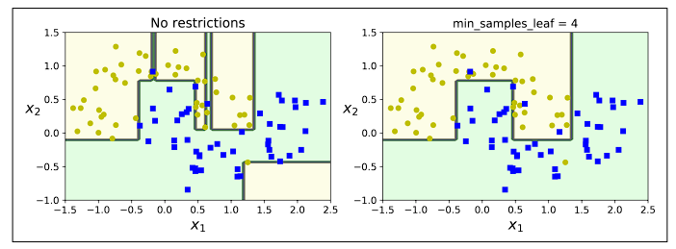
A Importância da Regularização

Slide 27
Árvores de Decisão para Regressão

Slide 28
Árvores de Decisão para Regressão
Diferentemente das Árvores de Classificação, as Árvores de Regressão tem como objetivo prever um valor contínuo ao invés de uma classe discreta.
Possuem uma estrutura semelhante, porém em vez de uma classe, cada folha contém um valor contínuo que é a média (ou mediana) dos valores dos dados que chegam a essa folha.
Oferecem uma abordagem intuitiva e flexível para modelar relações não lineares entre variáveis.

Slide 29
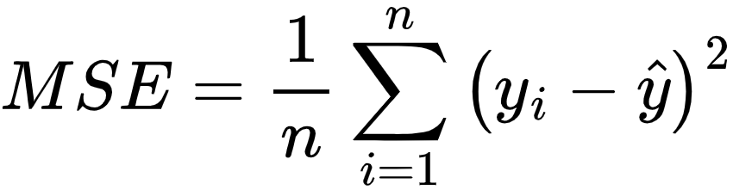
Construção da Árvore de Regressão
O Algoritmo CART funciona de maneira similar à Classificação, porém ao invés de separar o set de treinamento de uma maneira que diminua a impureza, agora tentamos diminuir o MSE.
MSE (Mean Squared Error): Soma dos Erros Quadráticos entre os valores previstos e os valores reais. Quanto menor seu valor, mais pura é a divisão. onde: - n é o número de amostras no conjunto de dados. - yi é o valor real da i-ésima amostra. - ŷi​ é o valor previsto pelo modelo para a i-ésima amostra.

Slide 30
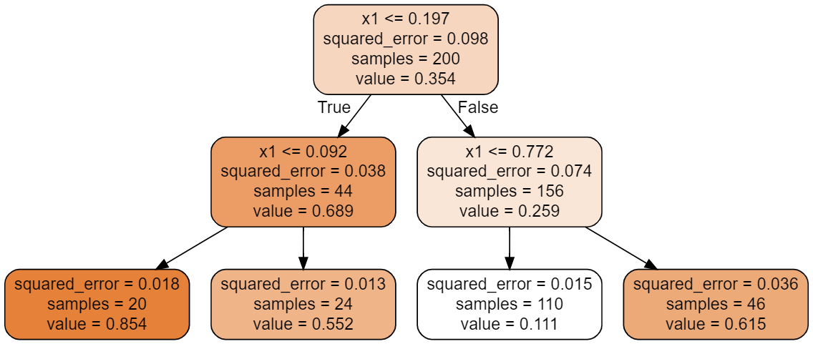

Slide 31
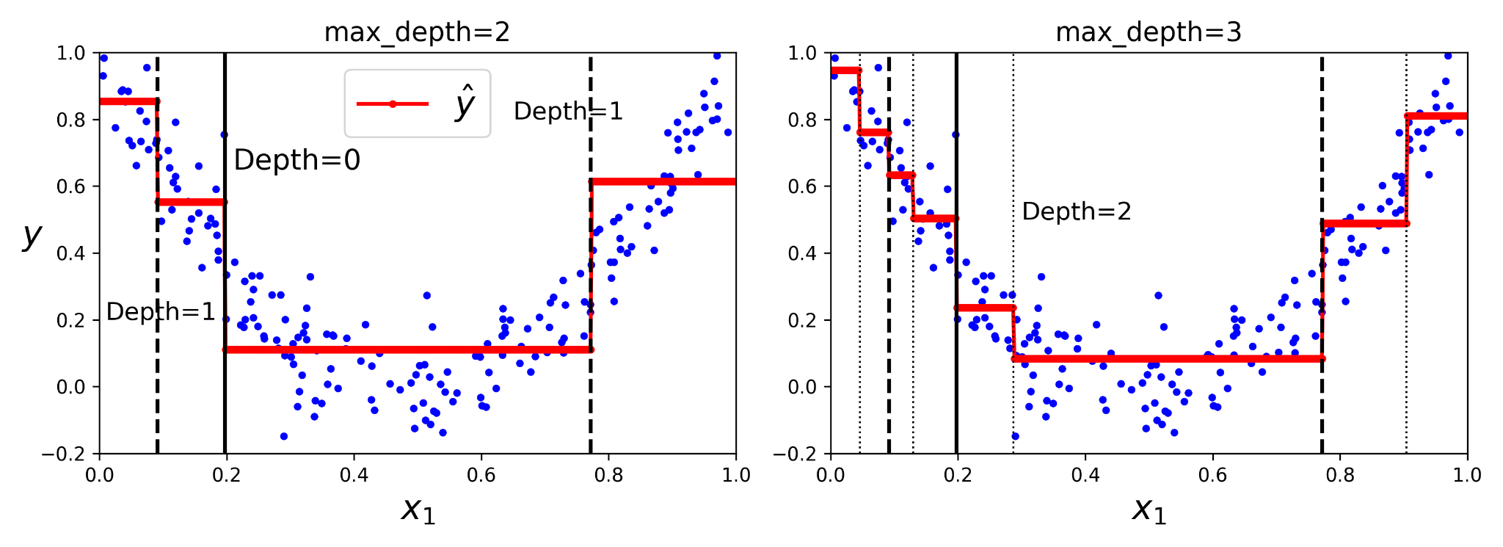

Slide 32
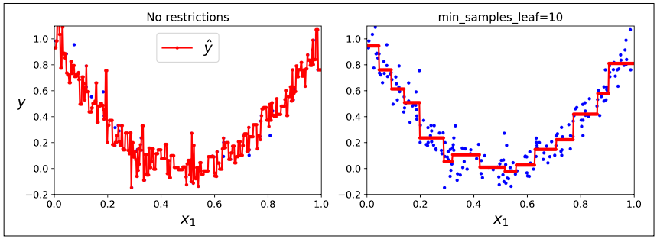
Construção da Árvore de Regressão
Assim como em Árvores de Classificação, as Árvores de Decisão também estão sujeitas ao overfitting, tornando sempre importante a aplicação da Regularização.

Slide 33
Limitações

Slide 34
Limitações
Possuem grande propensão ao Overfitting, se adaptando aos dados de treinamento. A principal técnica de mitigação é a Regularização da Árvore.
Possuem grande sensibilidade a pequenas variações nos dados, podendo gerar Árvores completamente diferentes em uma pequena mudança. Para evitar isso, são utilizadas as Random Forests que reduzem a variabilidade.
Como todas as divisões são perpendiculares a um dos eixos das features, um set de dados rotacionado pode aumentar a complexidade da Árvore. Uma maneira de mitigar esse problema é usar técnicas de transformação de dados como o PCA, que resultam em uma melhor orientação dos dados.

Slide 35
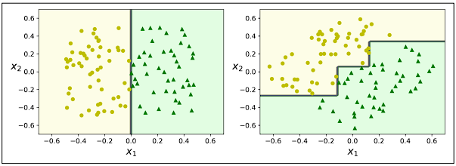
Sensitividade à Rotação do Set de Dados

Slide 36

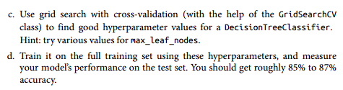
EXERCÍCIO FINAL

Slide 37
Obrigado pela atenção.

